Slide 1
二阶线性常微分方程边值问题的数值解
在具体求解微分方程时，需要附加某种定解条件。
微分方程与定解条件一起组成定解问题。对于高阶
微分方程，定解条件通常有两种给法，第一种是给
出积分 曲线在初始时刻的性态，称这类条件为初始
条件，相对应的定解问题称为初值问题；第二种是
给出积分曲线在首末两端的性态，称这类条件为边
值条件，相对应的定解问题为边值问题 。

Slide 2
考虑二阶线性常微分方程的边值问题：
其中 p(x),q(x) 和 f (x) 均为[a, b]上给定的函数，
α,β 为已知数。
解的存在唯一性定理：
若 p(x)、q(x) 及 f (x) 均为[a, b]上充分光滑的函数,
且 q(x) ≤0, 则上述边值问题存在唯一解。

Slide 3
二阶线性常微分方程边值问题的数值解
Dirichlet边界条件
边值问题的基本数值解法分为两类，一类是将它
转化成初值问题来求解，第二类方法是利用数值微
商的方法(差分法）将它转化成线性方程组求解。
第一类方法：打靶法(shooting method)
首先，将边值问题转化成如下形式初值问题
其中 γ 待定。

Slide 4
（*）
其中 γ 待定。
用边值条件 y (b) = β 寻求与它等价的初始条件
如何把边值条件转化为等价的初值条件，即确定 γ ?
具体方法如下：
分解（*）式为以下三个方程
（1）
（2）
（3）

Slide 5
（1）
（1）
（2）
（2）
（3）
（3）
并且设以上三个问题的精确解分别是 和
则 就是(∗) 的解。

Slide 6
由于(∗)与原边值问题等价，故
应该满足边界条件，即有
从而
求解的基本思路：
将原边值问题转化为与之等价的初值问题(∗)，再将(∗)
的求解转化为 三个初值子问题(1),(2),(3), 分别求出其
解 , 然后利用上式算出(∗)中的待定常数 γ ，
接着再用 就得到原边值问题的解了。

Slide 7
以上各问题的求解一般需要借助数值方法，因为精
确解通常很难手工推导出来。所以实际计算是这样的：
第一步，数值求解初值问题 (1), (2), (3), 得到数值解
分别记为 , 注意此处各 都是
离散的，即只在节点 处有值，其中 。
第二步，计算 γ 。
第三步， 即为原边
值问题的数值解。

Slide 8
第二类方法：有限差分法(finite difference method)
差分法的基本思想是用差商代替微商离散原方程。
用差分法解边值问题的主要步骤是：
第一步，将区间[a, b]离散化；
第二步，将原来处处成立的方程弱化为只在离散节点
处成立的节点离散方程。
第三步，在离散节点上，将导数差商化，从而把微分
方程化为差分方程；
第四步， 解差分方程 —— 实际上就是解线性方程组。

Slide 9
具体操作如下：
第一步，
将[a, b]区间 N 等分，等距节点为
其中 x₀ = a 与 x_{N} = b 称为边界节点，
而 x₁, x₂, …, x_{N−1} 称为内节点。
第二步，在离散节点处得离散方程。

Slide 10
第二步，在离散节点处得离散方程。
在每一个节点处将导数 y ′ 和 y ′′离散化(差商代替微商)
用以下差商（任选一）代替方程中的一阶导数。
向前差商
向后差商
中心差商

Slide 11
用以下差商代替方程中的二阶导数。
第三步，将近似的差商代入原离散方程得
在上式中再将近似值（数值解） y_{i} 代替精确值 y(x_{i})，
并舍去高阶项可得以下差分格式

Slide 12
差分格式 ：
即得到关于y_{i} 的方程组。求解便得原问题的数值解。
可见，该格式的局部截断误差为

Slide 13
差分格式可简单写成
整理得,
一个含有 N – 1 个未知数 y₁,…, y_{N−1} 的线性方程组。

Slide 14
令
则有

Slide 15
写成矩阵形式得
此方程组的系数矩阵是三对角矩阵，可用追赶法求解。

Slide 16
追赶法解 n 阶线性方程组

Slide 17
根据矩阵乘法，

Slide 18
追赶法计算公式
(1) 计算各β 的递推公式
(2) “追”求解
(3) “赶”求解

Slide 19
追赶法子程序：
double * chase_algorithm(double *a, double *b,
double *c, int n, double *d)
{
double * ans,*y,*w,p;
int i;
ans=(double *)malloc(sizeof(double)*n);
y=(double *)malloc(sizeof(double)*n);
w=(double *)malloc(sizeof(double)*n);
y[0]=d[0]/b[0]; //w is beta
w[0]=c[0]/b[0];
for(i=1;i<n;i++)
{
p=b[i]-a[i]*w[i-1];
y[i]=(d[i]-a[i]*y[i-1])/p;
w[i]=c[i]/p;
}
ans[n-1]=y[n-1];
i=n-2;
do
{
ans[i]=y[i]-w[i]*ans[i+1];
i=i-1;
}
while(i>=0);
free(y);
free(w);
return ans;
}

Slide 20
例1. 用差分法解方程
解:
将[0, 1]划分为四等分，即取 ，得五个节点
差分方程为

Slide 21
将它改写成
在每个内点列方程得
解得：
y₃ = 1.4855， y₂ = 1.2802， y₁ = 0.7753

Slide 22
例1. 用差分法解 Dirichlet 边值问题
精确解为
程序见 example1.
从数值结果可以看出，以上差分格式是二阶收敛的，
这可以从理论上得到严格证明，但鉴于证明需要用到
离散的Sobolev空间范数的知识，此处省略。

Slide 23
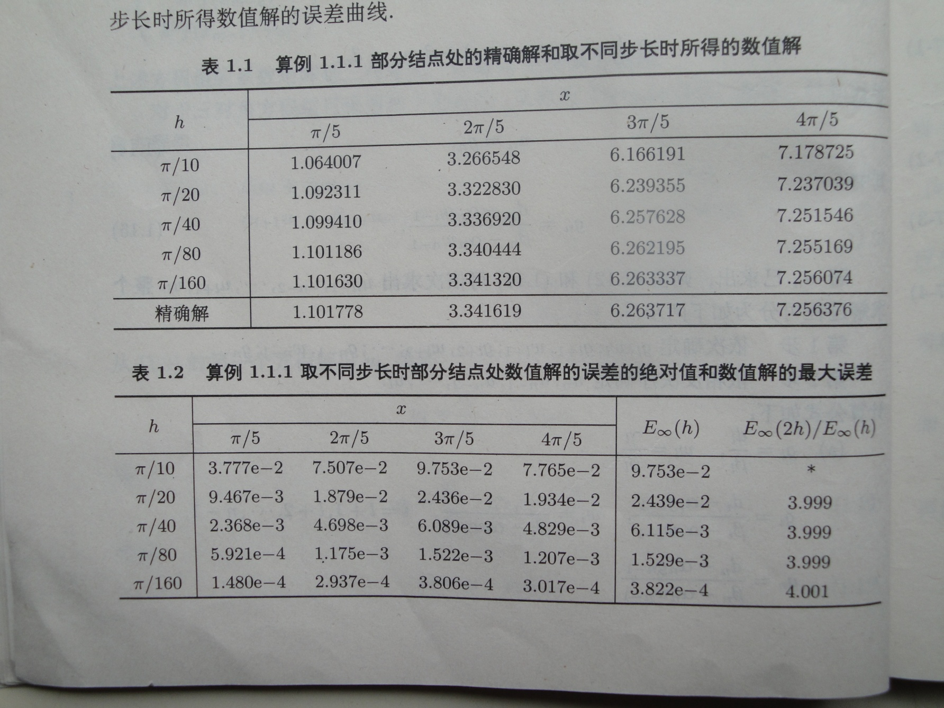
数值结果：

Slide 24
上述理论还可以推广处理混合边界条件的问题。
其中 q(x) 和 f (x) 均为[a, b]上给定的函数，
α,β , λ, μ 均为已知常数。
以下建立差分格式。
第一步，
将[a, b]区间 m 等分，等距节点为
第二步，在离散节点处得离散方程。

Slide 25
在每一个节点处将导数 y ′ 和 y ′′离散化(差商代替微商)
用以下差商（任选一）代替方程中的一阶导数。
向前差商
向后差商
中心差商

Slide 26
用以下差商代替方程中的二阶导数。
第三步，将近似的差商代入原离散方程得
在上式中再将近似值（数值解） y_{i} 代替精确值 y(x_{i})，
并舍去高阶项可得以下差分格式

Slide 27
易见此格式第一式的局部截断误差为 ，第二
式的局部截断误差为 。
整理上述格式可得

Slide 28
写成矩阵形式为
这是一个 m +1阶的三对角线性方程 组，可用追赶法
求解。

Slide 29
例2. 用差分格式计算混合边值问题
已知其精确解为 。
要求：分别取步长为 ，输出节点
处的数值解，并给出误差。
程序见example2.
从数值结果可见，此格式是一阶收敛的。

Slide 30
如何进一步提高精度？
中心差商
一阶导数用中心差商能提高精度，但会出现下标越界。

Slide 31
在上式中再将近似值（数值解） y_{i} 代替精确值 y(x_{i})，
并舍去高阶项可得以下差分格式
易见此格式的局部截断误差为 。

Slide 32
①
②
认为第一式对 也成立。
即有
③
和
④
由① ②联立，消去越界项 得
同样地， ③ ④联立，得

Slide 33
最后整理得以下格式：
写成矩阵形式为

Slide 34
例3. 用改进的差分格式计算混合边值问题
已知其精确解为 。
要求：分别取步长为 ，输出节点
处的数值解，并给出误差。
程序见example3.
从数值结果可见，此格式是二阶收敛的。

Slide 35
第一次上机预告
11月19日周三晚上 18：00 －21：00
小营计算中心图书馆 7楼
求解一阶常微分方程初值问题
——龙格－库塔法
上机内容：
2. 求解二阶线性常微分方程边值问题
——有限差分法
上机时请从公共邮箱：huady99@163.com读取相关
实验说明，下载实验报告模板及实验分组题，按照
要求操作。

